Slide 1
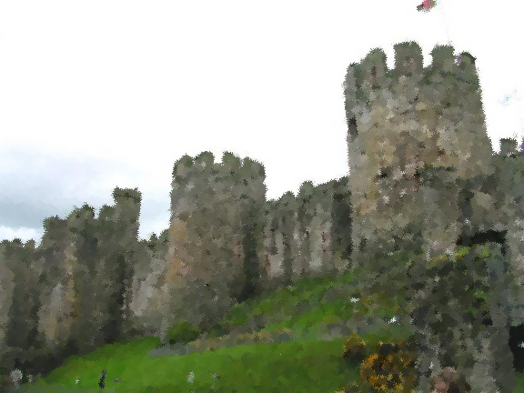
РОМАНСКИЙ
СТИЛЬ

Slide 2
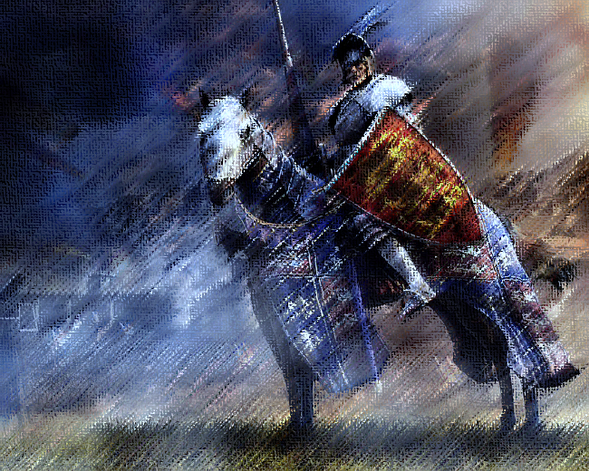
Дух воинственности, постоянной потребности самозащиты пронизывает всю романскую архитектуру

Slide 3
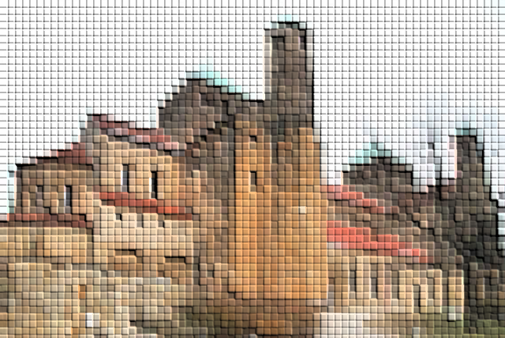
Период
950 — 1250 гг.
Цвета
коричневый,
красный,
зеленый,
белый;

Slide 4
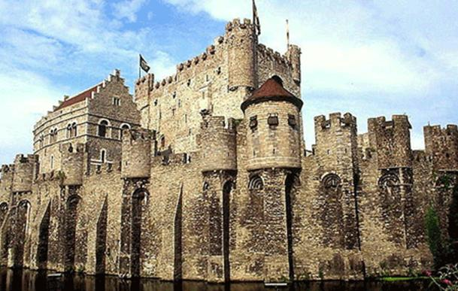
Линии
прямые, горизонтальные и вертикальные, полуциркульные;
Форма
прямоугольная,
цилиндрическая;
Конструкции каменные,
массивные, толстостенные;
деревянные отштукатуренные
с видимым скилетом

Slide 5
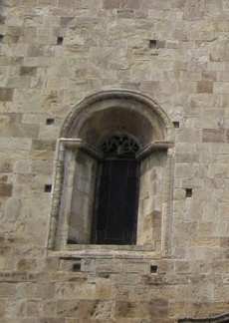
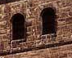
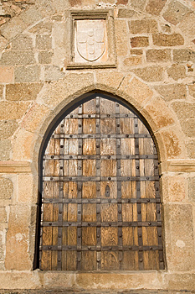
Окна прямоугольные, маленькие,
в каменных домах - арочные
Двери дощатые, прямоугольные
с массивными петлями, замком и засовом

Slide 6
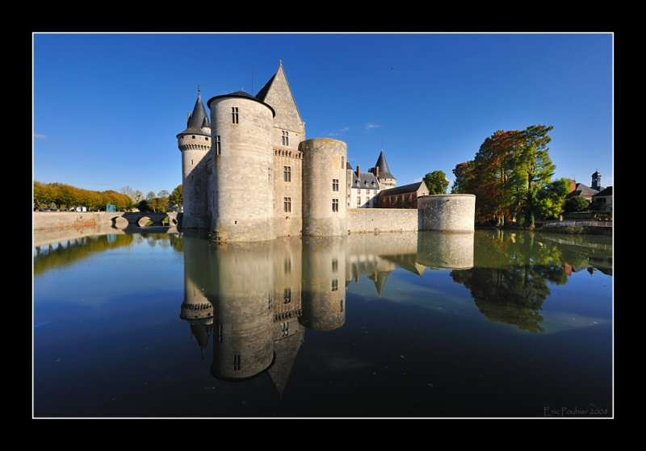
Замок Сюлли-сюр-Луар. Франция

Slide 7
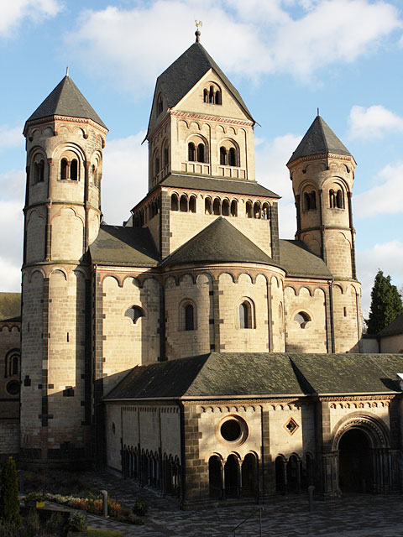
Церковь Марии Лаах. Германия

Slide 8
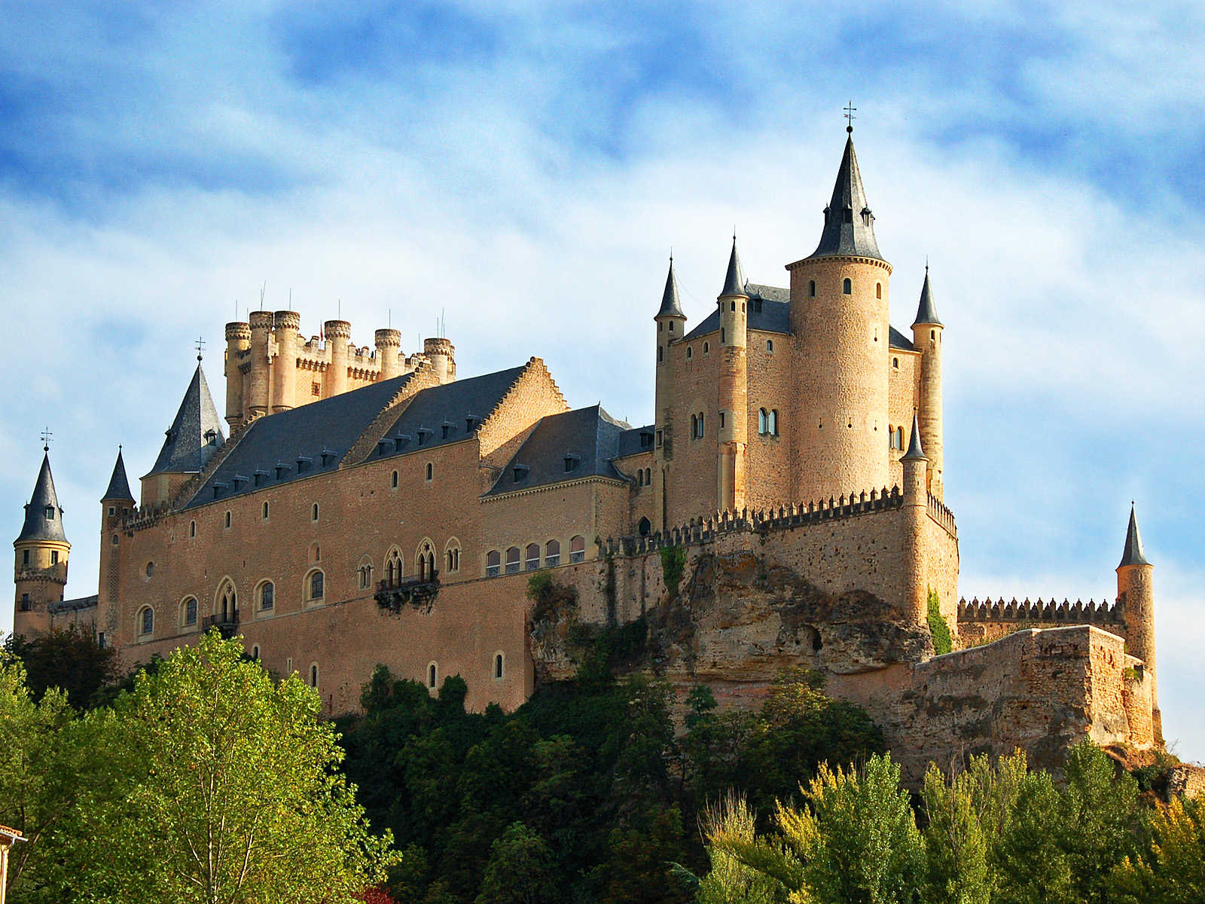
Замок Алькасар. Испания

Slide 9
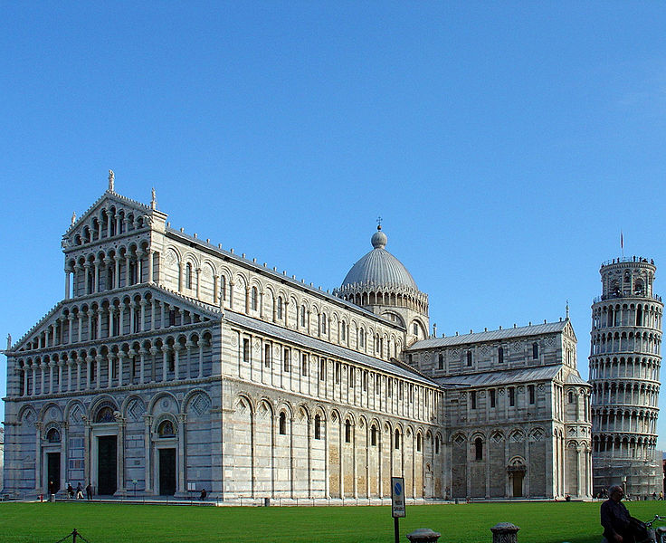
Пизанский собор. Пиза. Италия

